Slide 1


ESERCITAZIONE
POSTGRESQL e POSTGIS
Luca Lanteri - Rocco Pispico
GFOSS.IT

Slide 2
I dati dell’esercitazione
Dati ISTAT (http://www.istat.it/it/archivio/104317)
Limiti provinciali del Piemonte (province poligonale)
Località abitate (localita poligonale)
Tabella TIPO_LOC Tipologia di località 2001/2011. (tipo_localita.csv)
Il campo può assumere i seguenti valori:
1. centro abitato
2. nucleo abitato
3. località produttiva
4. case sparse
Da Geoportale Regione Piemonte (http://www.geoportale.piemonte.it/cms/)
Limiti amministrativi comunali (comuni poligonale)
Una selezione della viabilità principale (autostrade lineare)
I dati sono disponibili in formato Shapefile e in Geopackage

Slide 3
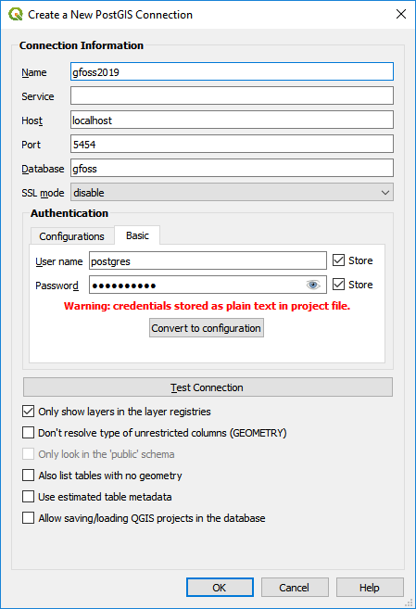
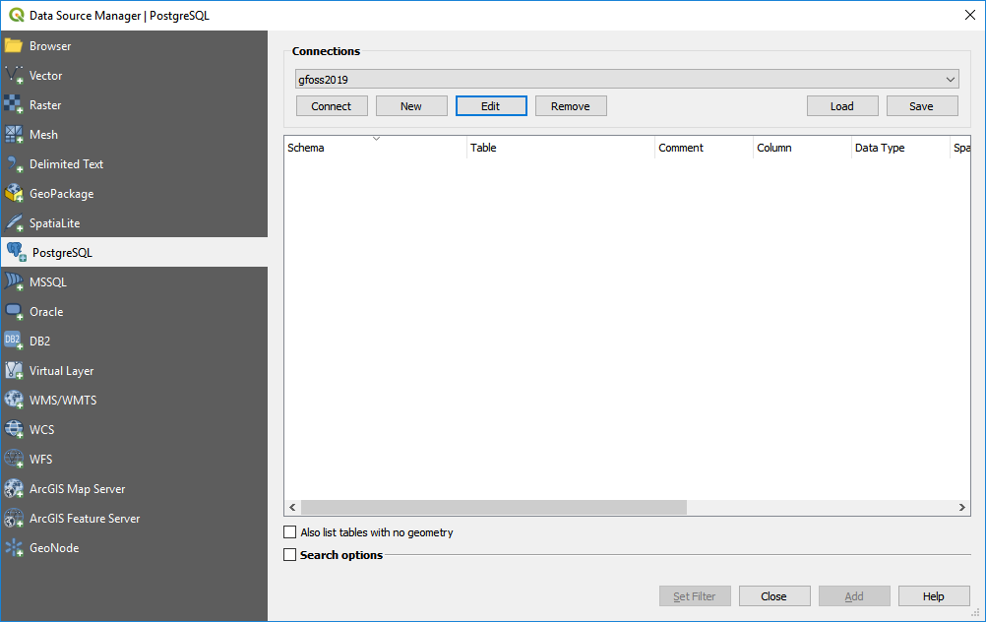
Connessione al database
Creare una connessione con il database
Dal Data Source Manager scegliere PostgreSQL quindi configurare i parametri di connessione

Slide 4
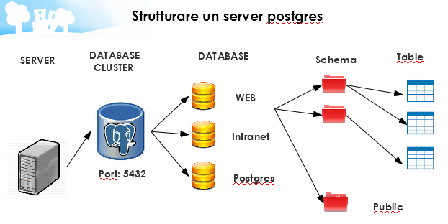
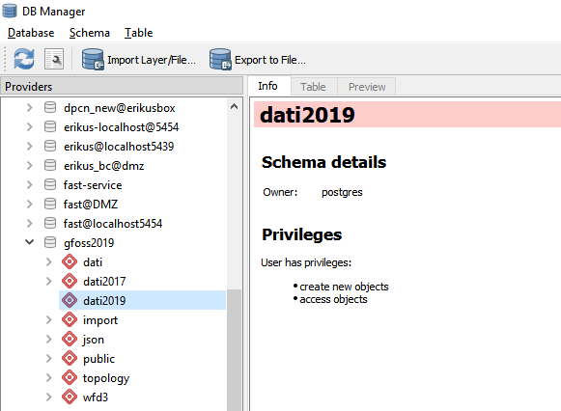

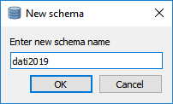
Organizzazione dei dati
Utilizzando DBManager
create lo schema dati
Dal menu Schema → Create schema

Slide 5
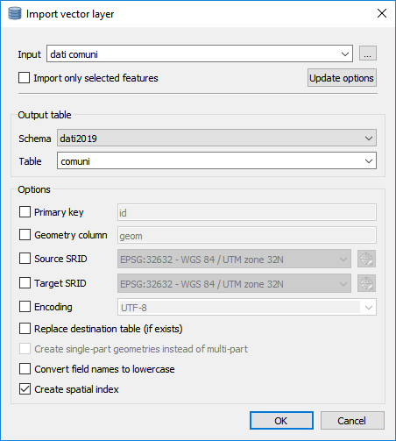

Esercizio 1 – caricare i dati in Postgres con DBManager
Utilizzando il DBManager caricare i layer nello schema
Importare i layer Province e Comuni nello schema dati
NOTA: verificate sistema di riferimento geografico e la presenza di una primary key e di un indice spaziale

Slide 6
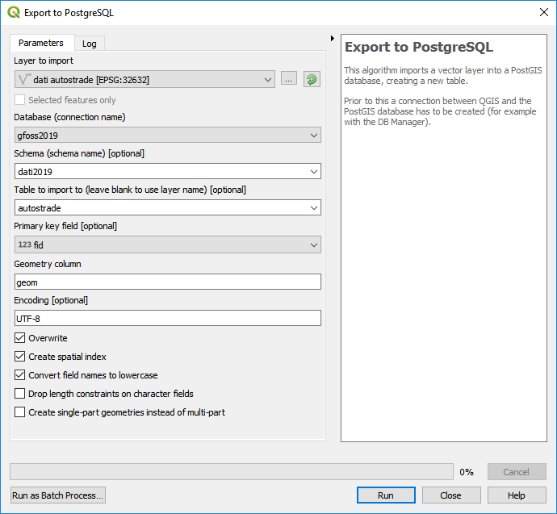
Esercizio 1 – caricare i dati in Postgres con Processing
Con la funzione di Processing
Importare i layer autostrade e localita nello schema dati
NOTA: verificate lo schema e la presenza di una primary key e di un indice spaziale

Slide 7
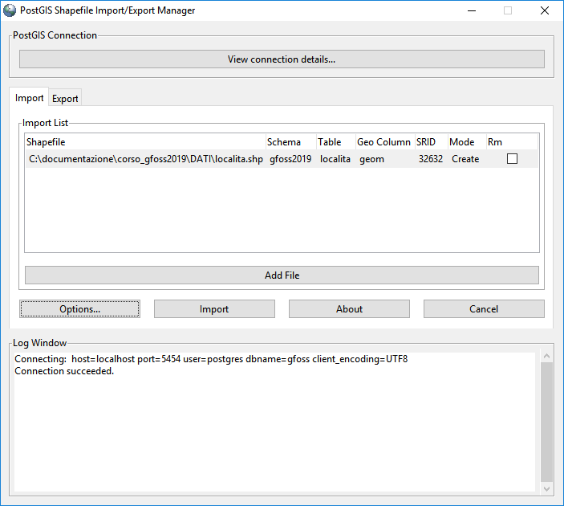
Esercizio 1 – altri metodi per caricare i dati in Postgres
Utilizzando shp2pgsql-gui

Slide 8
Esercizio 1 – altri metodi per caricare i dati in Postgres
Utilizzando shp2pgsql
ESEMPIO:
shp2pgsql -c -D -s 4269 -I shaperoads.shp myschema.roadstable > roads.sql
psql -d roadsdb -f roads.sql
https://postgis.net/docs/using_postgis_dbmanagement.html#shp2pgsql_usage
Utilizzando ogr2ogr
ESEMPIO:
ogr2ogr -f "ESRI Shapefile" mydata.shp PG:"host=myhost user=myloginname dbname=mydbname password=mypassword" "mytable"
https://www.gdal.org/ogr2ogr.html
https://www.bostongis.com/PrinterFriendly.aspx?content_name=ogr_cheatsheet
https://www.gdal.org/ogr_formats.html (42 formati gestiti)

Slide 9
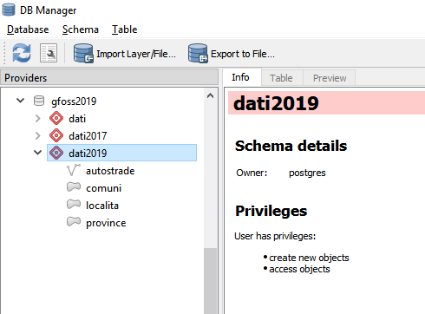
Esercizio 1 – caricare i dati in Postgres con Processing
Alla fine delle operazioni lo schema dovrebbe apparire così

Slide 10
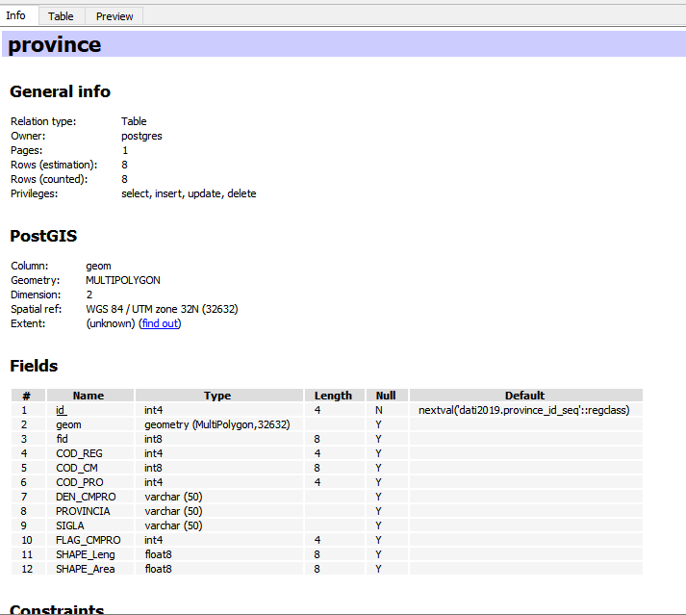
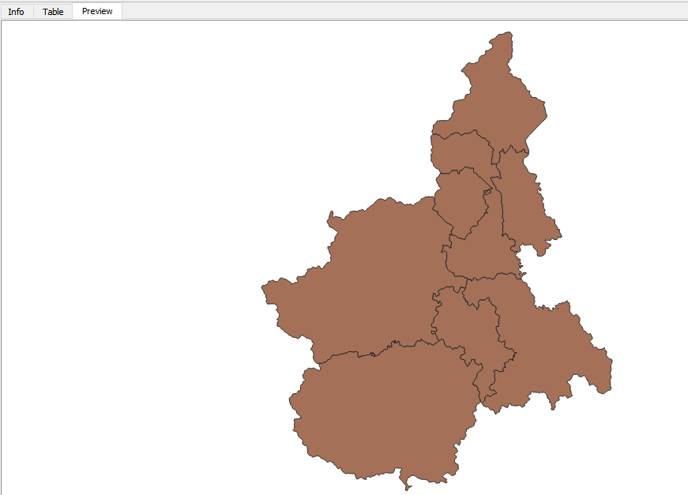
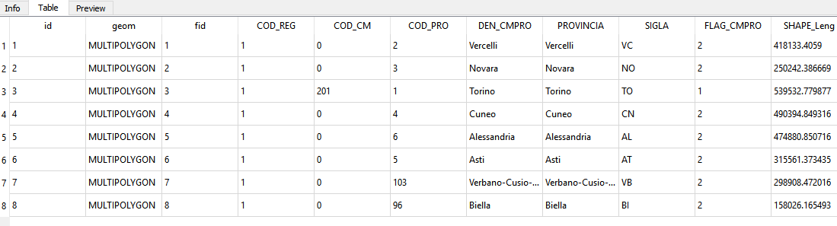
Esercizio 1 – DBManager

Slide 11
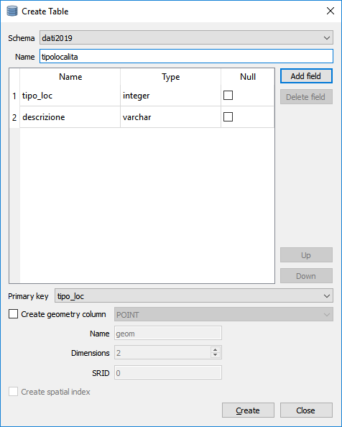
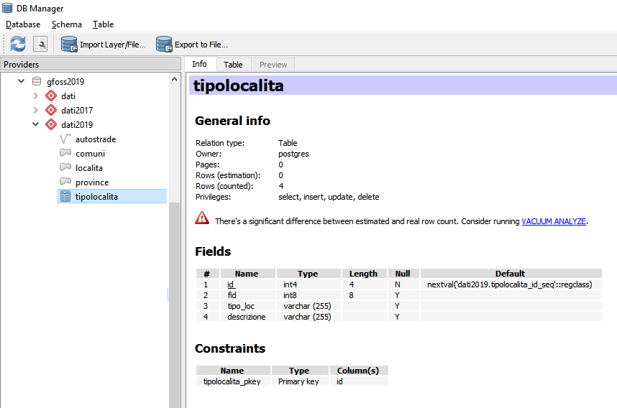
Esercizio 2 – caricare una tabella non geografica
1) Utilizzando DBManager oppure Processing oppure shp2pgsql-gui caricare la tabella
tipo_localita.csv nello schema dati
2) strada alternativa crearla attraverso DBManager→Table→Create Table
Alla fine delle operazioni lo schema dovrebbe
apparire così

Slide 12
Esercizio 3 – prima select
1) select che unisce alcuni dati della tavola localita e la decodifica del tipo località dalla tavola tipo_localita non geografica
SELECT
tl.descrizione,
localita.gid,
localita.geom,
localita.loc2011,
localita.pro_com,
localita.tipo_loc,
localita.denominazi as nome
FROM
dati2019.localita,
dati2019.tipolocalita as tl
WHERE
localita.tipo_loc = tl.tipo_loc;
2) limitare in fase di test
Durante la fase di test è consigliato impostare un limite massimo di risultati con la clausola: Limit <numero di valori desiderati> ad esempio Limit 10
Indicare i campi delle tavole che si
desidera visualizzare.
È possibile impostare un alias al nome del campo.
Tavole da cui trarranno i dati.
È possibile impostare un alias della tavola
Indicare quali campi permettono l’unione (JOIN)
tra le due tavole

Slide 13
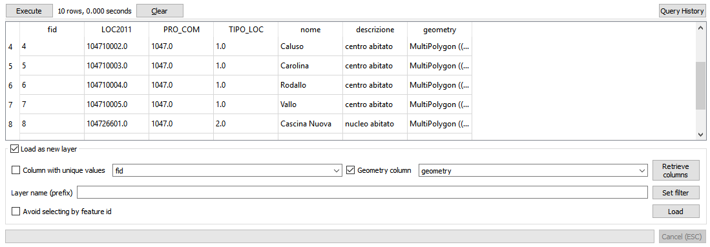
Esercizio 3 – prima select
3) ha dato un errore?
Sostituire la clausola where con la seguente:
localita.tipo_loc::integer = tipo_localita.tipo_loc::integer;
4) caricare i dati nella vista con DBManager
Abilitate Load as new layer e visualizzate il risultato sulla mappa
Visualizzate la
Select sulla mappa
Indicate il campo
id e delle
geometrie

Slide 14
Esercizio 4 – prima vista
1) come nell’esercizio precedente creiamo una query che prenda dati da due tavole e con qualche trasformazione
SELECT
l.gid,
ST_Centroid(l.geom) as geom,
l.loc2011 as codice_localita,
l.pro_com as codice_comune,
l.tipo_loc,
tl.descrizione as desc_tipo_localita,
l.denominazi as nome_localita,
l.popres as popolazione_residente,
l.maschi as maschi,
l.popres - l.maschi as femmine,
l.famiglie as numero_famiglie,
l.abitazioni as numero_abitazioni,
l.edifici as numero_edifici,
l.shape_area as superficie_in_mq
FROM
dati2019.localita l,
dati2019.tipolocalita tl
WHERE
l.tipo_loc::integer = tl.tipo_loc::integer
limit 10;
Trasformiamo il layer poligonale in elementi
puntuali con la funzione ST_Centroid
Colonna femmine = popres - maschi
https://it.wikipedia.org/wiki/Vista_(basi_di_dati)

Slide 15
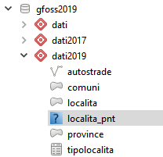
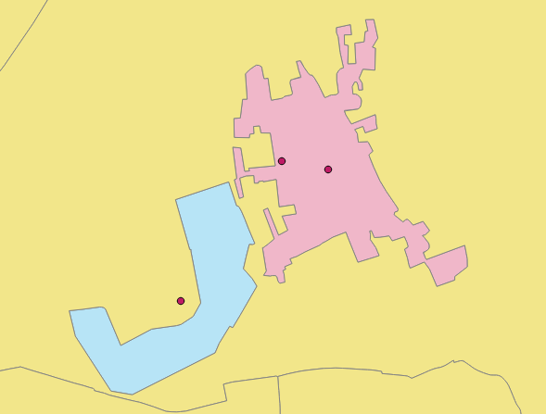
Esercizio 4 – prima vista
2) creare la vista
Aggiungere: CREATE OR REPLACE VIEW dati2019.localita_pnt AS prima della SELECT
Controllare che LIMIT 10 sia stato rimosso
3) caricare la vista in QGIS
Va tutto bene? Ci sono anomalie?

Slide 16
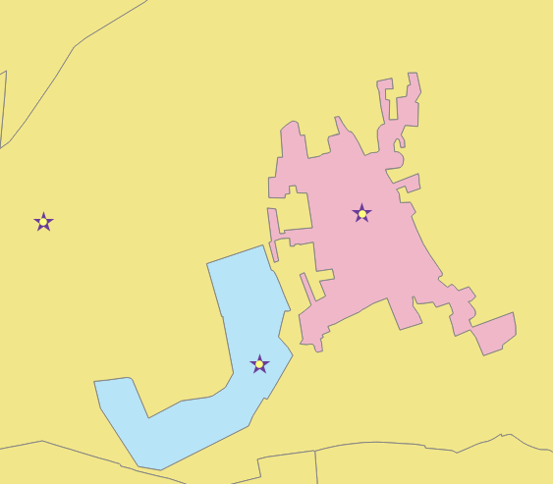
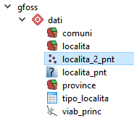
Esercizio 4 – prima vista
4) creare una nuova vista
Sostituire la prima parte con la seguente:
CREATE OR REPLACE VIEW dati2019.localita_2_pnt AS
SELECT
l.gid,
ST_pointonsurface(l.geom)::geometry(Point,32632) AS geom,
5) caricare la nuova vista in QGIS
Va meglio?

Slide 17
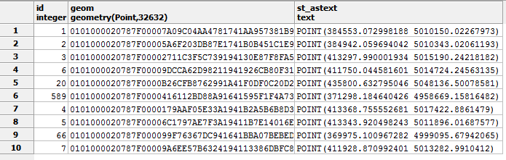
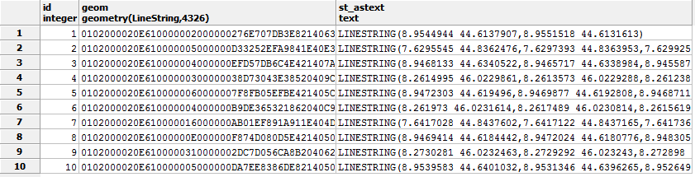
Esercizio 5 – il campo geometria
1) cosa c’è nel campo della geometria
select
gid,
geom,
st_astext(geom)
from
dati2019.localita_2_pnt
Limit 10
2) geometria lineare
select fid, geom, st_astext(geom)
from dati2019.autostrade limit 10
Geom è in formato WKB
ST_Astext(geom) è in formato WKT

Slide 18
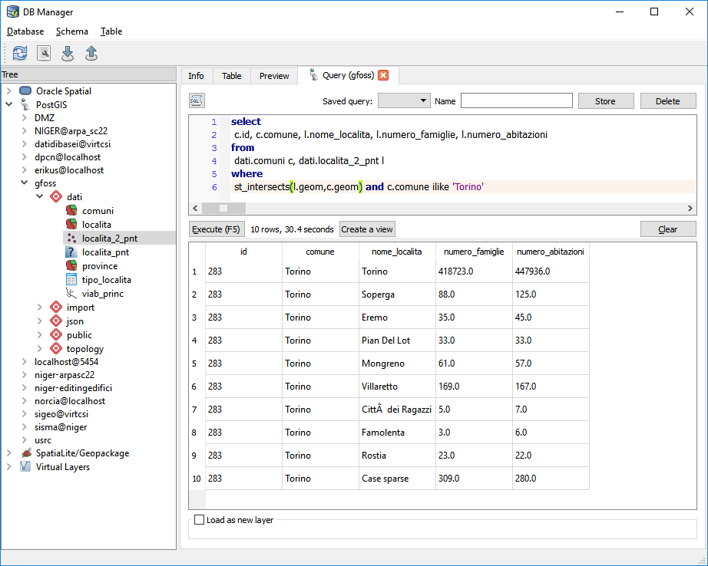

Esercizio 6 – Select con intersect
1) intersezione tra layer poligonale e puntuale
select
c.id, c.comune_nom, l.nome_localita, l.numero_famiglie, l.numero_abitazioni
from
dati2019.comuni c, dati2019.localita_2_pnt l
where
st_intersects(l.geom,c.geom)
and c.comune_nom ilike 'Torino';
Intersezione tra i due campi geometria
Limitiamo il set di
dati al comune di Torino
http://postgis.net/docs/reference.html#Spatial_Relationships_Measurements

Slide 19
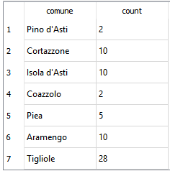
Esercizio 7 – Select con group by
ST_Intersects controlla l’effettiva
intersezione tra geometrie
l’operatore && verifica il map extent
delle geometrie
Unire le due voci
rende più veloce la query
1) quante frazioni ci sono per ogni comune?
select
c.comune_nom, count(*)
from
dati2019.comuni c, dati2019.localita l
where
l.geom && c.geom
and st_intersects(c.geom,st_pointonsurface(l.geom))
and c.cod_pro = 5
group by c.comune_nom;
La clausola GROUP BY indica su quale (o quali)
campi aggregare il conteggio

Slide 20
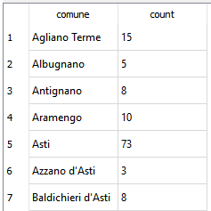
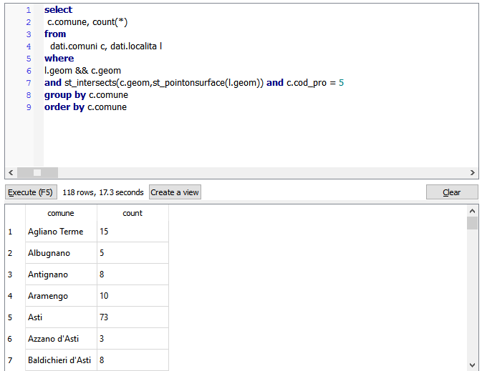
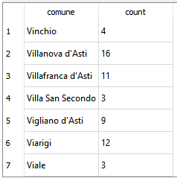
Esercizio 7 – Select con group by e order by
2) mettiamo in ordine crescente
Aggiungere all’ultima riga: order by c.comune
3) oppure in ordine decrescente
order by c.comune desc

Slide 21
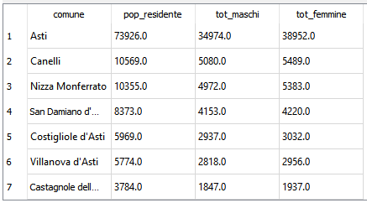
Esercizio 8 – Select con group by – seconda parte
1) quante persone abitano in ogni comune?
select
c.comune_nom, sum(l.popolazione_residente) as pop_residente,
sum(l.maschi) as tot_maschi,
sum(l.femmine) as tot_femmine
from
dati2019.comuni c, dati2019.localita_2_pnt l
where
l.geom && c.geom
and st_intersects(c.geom,st_pointonsurface(l.geom)) and c.cod_pro = 5
group by c.comune_nom
order by sum(l.popolazione_residente) desc
Somma dei campi
Ordinamento per popolazione
in ordine decrescente

Slide 22
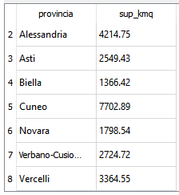
Esercizio 9 – Select con group by – seconda parte
2) superficie della provincia?
select
p.provincia, round((sum(ST_area(c.geom))/1000000)::numeric,2) as sup_kmq
from
dati2019.comuni c, dati2019.province p
where
p.geom && c.geom
and st_intersects(c.geom,p.geom)
group by p.provincia
order by p.provincia
Somma delle superfici
ST_Area(geom) restituisce la superficie
del poligono
Raggruppamento e ordinamento
per provincia

Slide 23
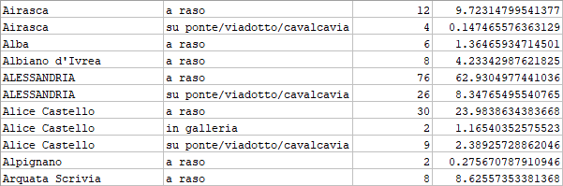
Esercizio 10 – Select con group by – terza parte
1) lunghezza delle strade per comune?
select
c.comune_nom, el_str_sed, count(*) as numero_archi
,sum(st_length(st_intersection(c.geom,v.geom))/1000) as lun_km
from
dati2019.comuni c, dati2019.autostrade v
where
v.geom && c.geom
and st_intersects(c.geom,v.geom)
group by c.comune_nom,el_str_sed
order by c.comune_nom,el_str_sed
Somma delle lunghezze
ST_Length(geom) restituisce la lunghezza
della ST_Intersection tra le geometrie
dei comuni e della viabilità
Raggruppamento e ordinamento
per comune e per tipologia di sede stradale

Slide 24
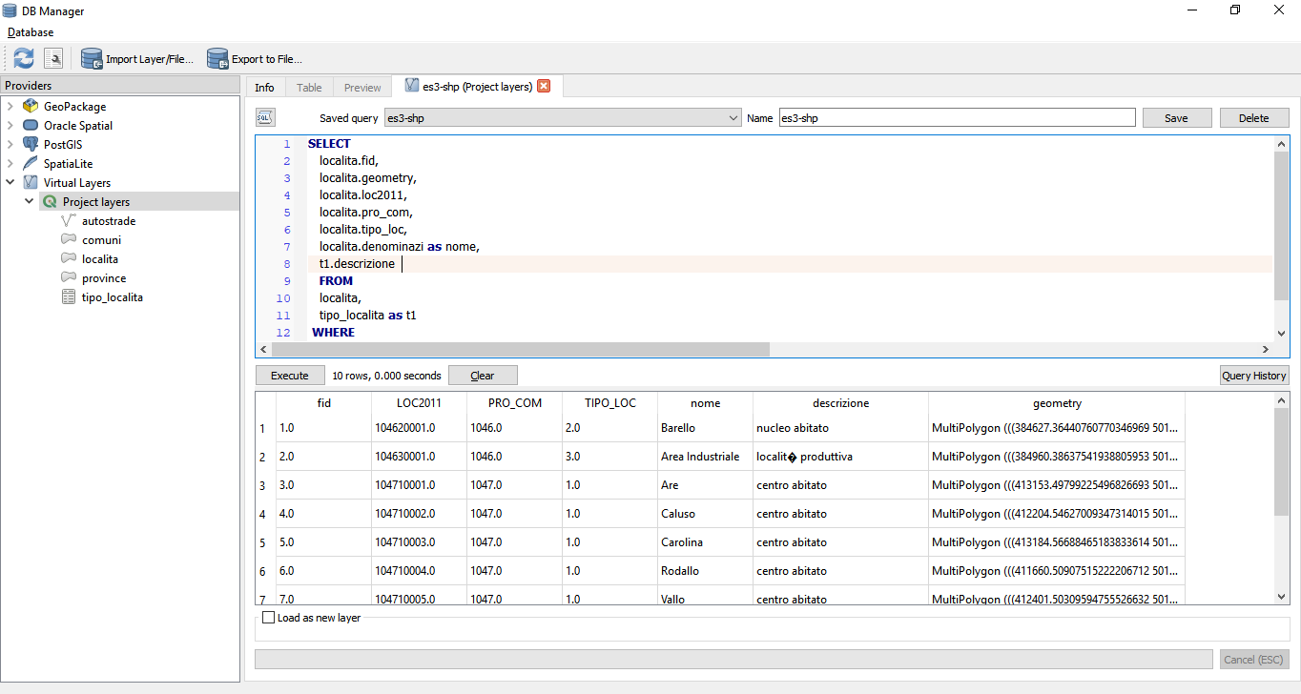
Virtual Layers – Project layers
Utilizzare le query in formato SQL per tutti i layer presenti nel progetto con pochi adattamenti. Non è veloce quanto PostgreSQL.

Slide 25
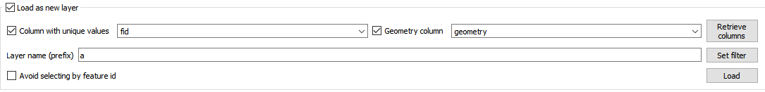
Esercizio 11 – Distanze
Trovare i distributori più vicini in linea d’aria alle sedi di Arpa Piemonte.
1) Create un nuovo progetto
2) Caricate i layer: puntivendita e sediarpa presenti nel file es11.gpkg
3) in DBManager impostate questa select:
select s.fid*1000+p.fid id, s.fid, s.sede, s.indirizzo, p.fid, p.super, p.gasolio, p.gpl, p.self, p.ditta, st_distance(s.geometry, p.geometry) d,
st_geomfromtext('LINESTRING (' || st_x(s.geometry) || ' ' || st_y(s.geometry) || ',' || st_x(p.geometry) || ' ' || st_y(p.geometry) || ')',32632) geometry
from "es11 sediarpa" s, "es11 puntivendita" p
where st_distance(s.geometry, p.geometry) <= 3000
4) caricare il layer

Slide 26


